Slide 1
解题报告
2.3 wow
Presented by 许郁杨

Slide 2
01
问题描述

Slide 3
01
问题描述
对长度为n序列进行m次操作，每次操作将d和n+1-d间的元素进行反转。
数据范围：
对于 80%的数据，2<=n<=2000，1<=m<=2000;
对于 100%的数据，2<=n<=100000，1<=m<=100000 1<=x<=1000,000,000，1<=d<=min(n/2,200)

Slide 4
02
解题思路

Slide 5
02
解题思路
由于题目的数据规模较大，如果直接进行模拟，显然很容易超时。
分析题意可知，其实题目所求的是答案只有x或n-x+1两种情况，只需判断所求位置的数字有没有进行反转即可求得答案。
若反转操作位置小于x，则将反转次数加一，最后就能得出反转次数。通过反转次数的奇偶，就可以判断出x位置最终是否反转。
由于x可能大于序列长度n，所以可以先求x%n，简化运算。
（当x%n=0时，应将x赋值为n）

Slide 6
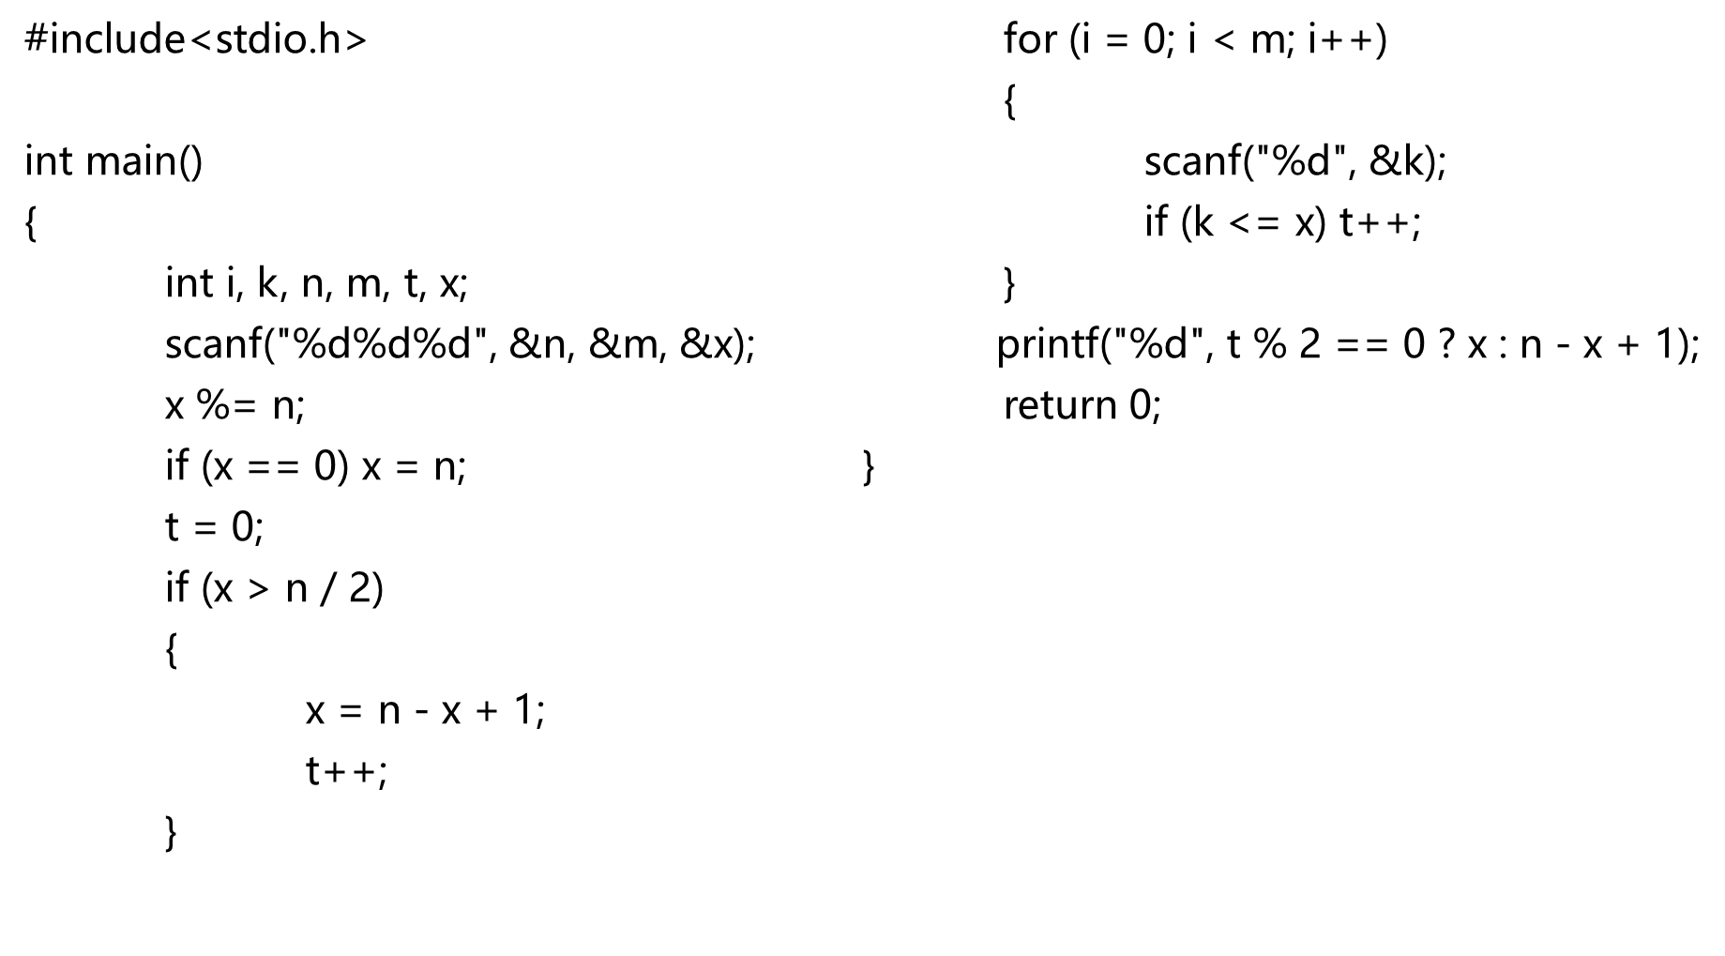
02
解题思路

Slide 7
02
解题思路
关于C/C++中使用64位整型需要注意的
变量定义 | 输出方式 | gcc(mingw32) | g++(mingw32) | gcc(linux i386) | g++(linux i386) | MicrosoftVisual C++ 6.0
long long | “%lld” | 错误 | 错误 | 正确 | 正确 | 无法编译
long long | “%I64d” | 正确 | 正确 | 错误 | 错误 | 无法编译
long long | cout | 非C++ | 正确 | 非C++ | 正确 | 无法编译
__int64 | “lld” | 错误 | 错误 | 无法编译 | 无法编译 | 错误
__int64 | “%I64d” | 正确 | 正确 | 无法编译 | 无法编译 | 正确
__int64 | cout | 非C++ | 正确 | 非C++ | 无法编译 | 无法编译

